Slide 1


ОБЛІК ЛІТЕРАТУРИ.
Виконав Білецький Віталій
Група ПВ311
It Step
Kharkiv 2024

Slide 2
Вимоги до програмного продукту:
Необхідно отримати проєкт, у якому реалізовано:
ергономічний текстовий інтерфейс - система меню
винесення функцій і процедур в окремі файли (header files)
збереження результатів із подальшим їх використанням (текстовий або бінарний файл).

Slide 3
Функціональні вимоги:
Створити батьківський клас "Література" (код джерела літератури, тип літератури, назва, рік видавництва, назва видавництва, кількість сторінок, автор) і дочірні класи:
- "науково-технічна література" (галузь науки, кількість примірників);
- "періодика" (вид періодики, період видавництва);
- "довідники" (напрям, том, частина).

Slide 4
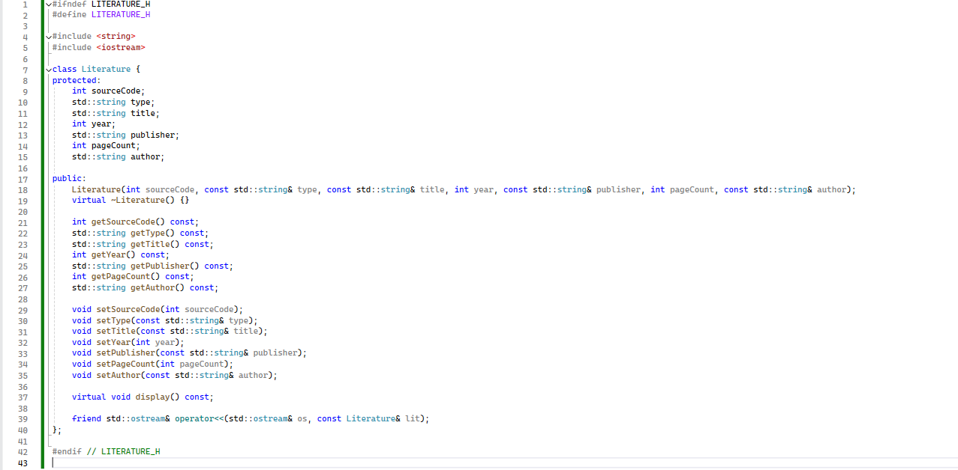
В проекті використовуємо окремиі header файли, та class файли

Slide 5
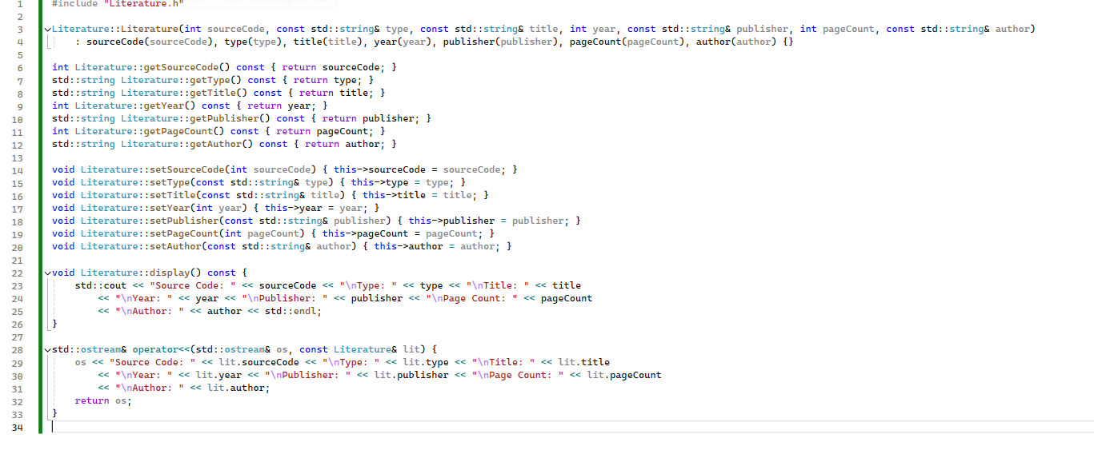
Class Literature

Slide 6
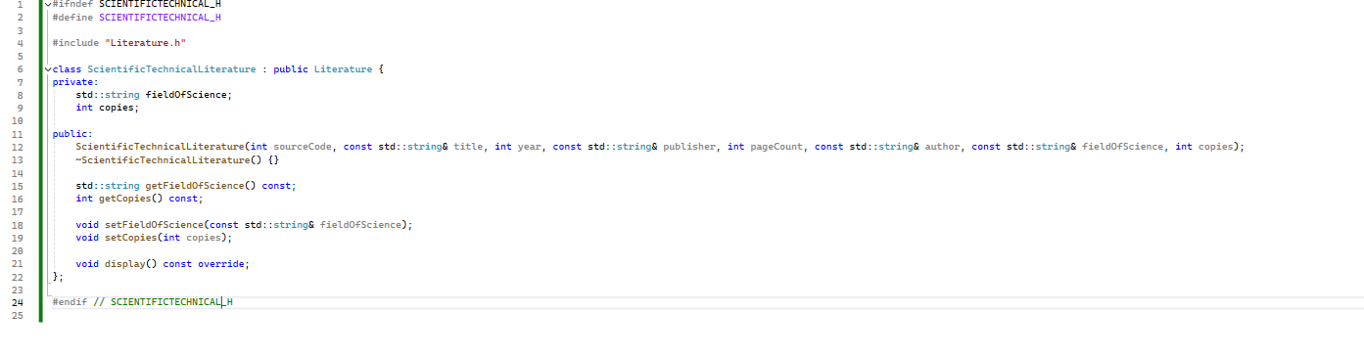
Class ScientificTechnicalLiterature

Slide 7
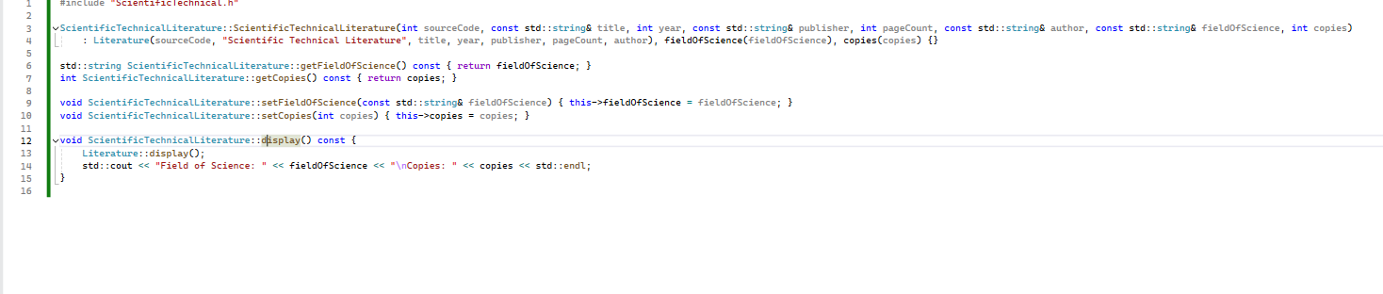
Наступна частина коду описує виконання програми

Slide 8
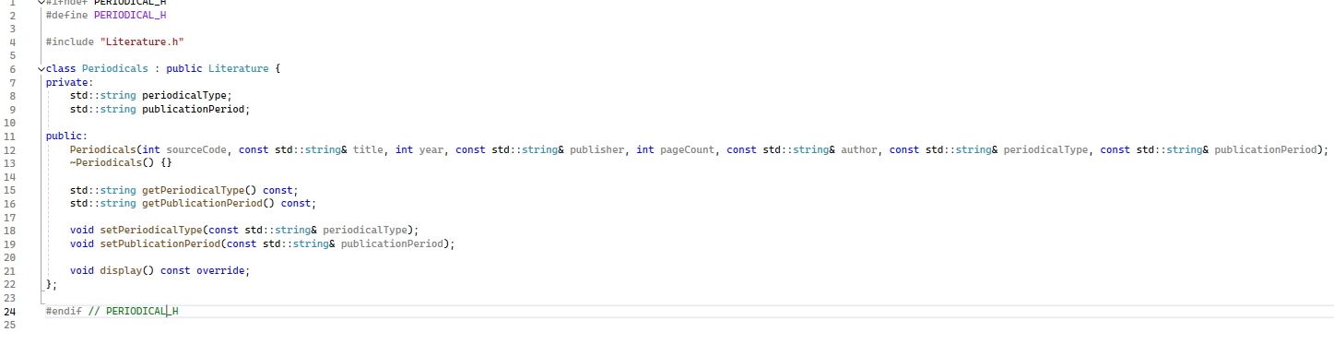
Class Periodical

Slide 9
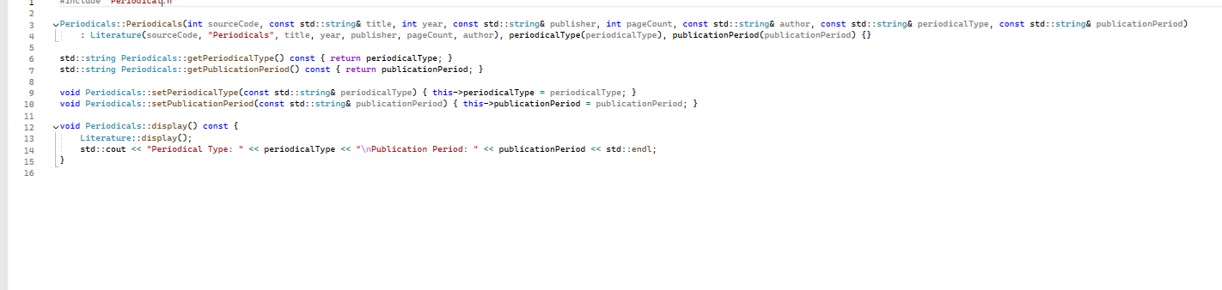

Slide 10
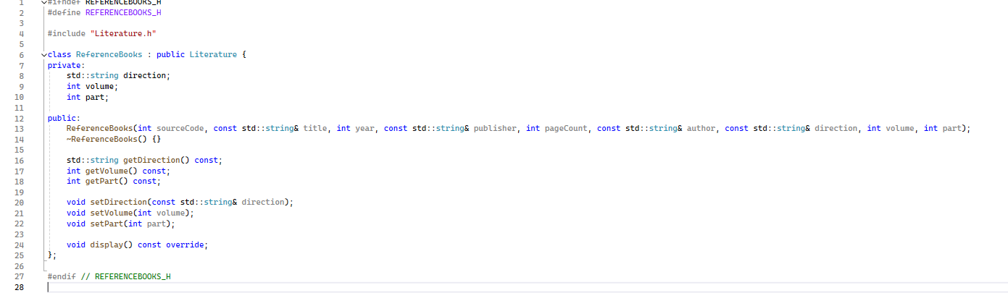
Class Reference

Slide 11
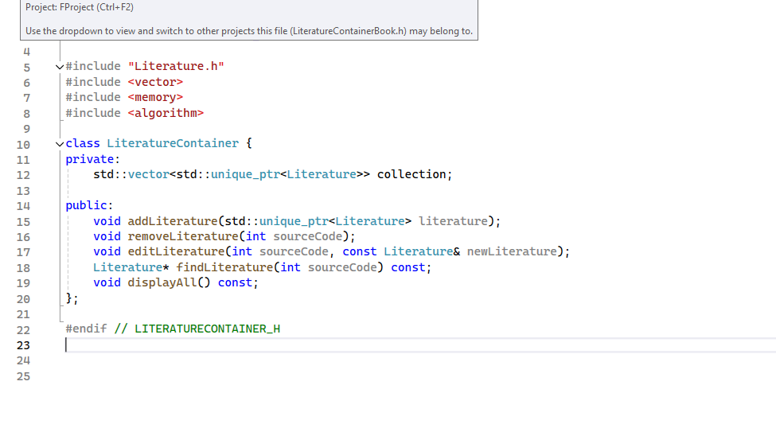
Class LiteratureContainer

Slide 13
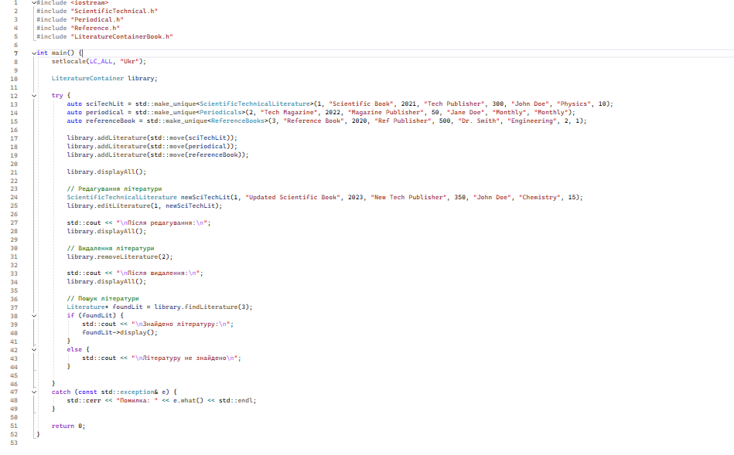
Class main

Slide 14
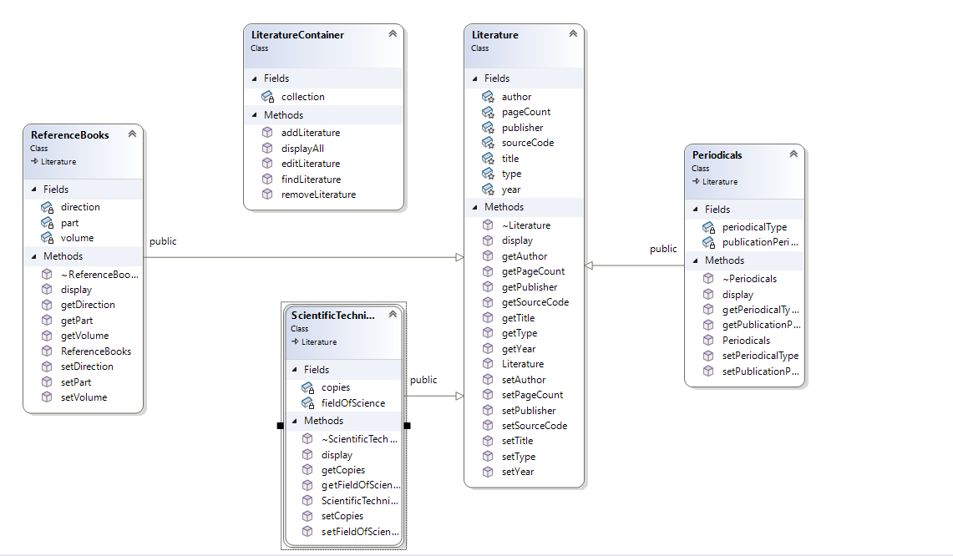
Діаграми класів

Slide 15
Висновок
Ця програма демонструє використання принципів об'єктно-орієнтованого програмування, включаючи інкапсуляцію, спадкування та поліморфізм. Вона також демонструє використання контейнерів STL та обробку виняткових ситуацій.

Slide 16
Дякую за увагу

